Slide 1
AIDT 초등 수학
- [5-2-4] 놀이를 더하다 -

Slide 2
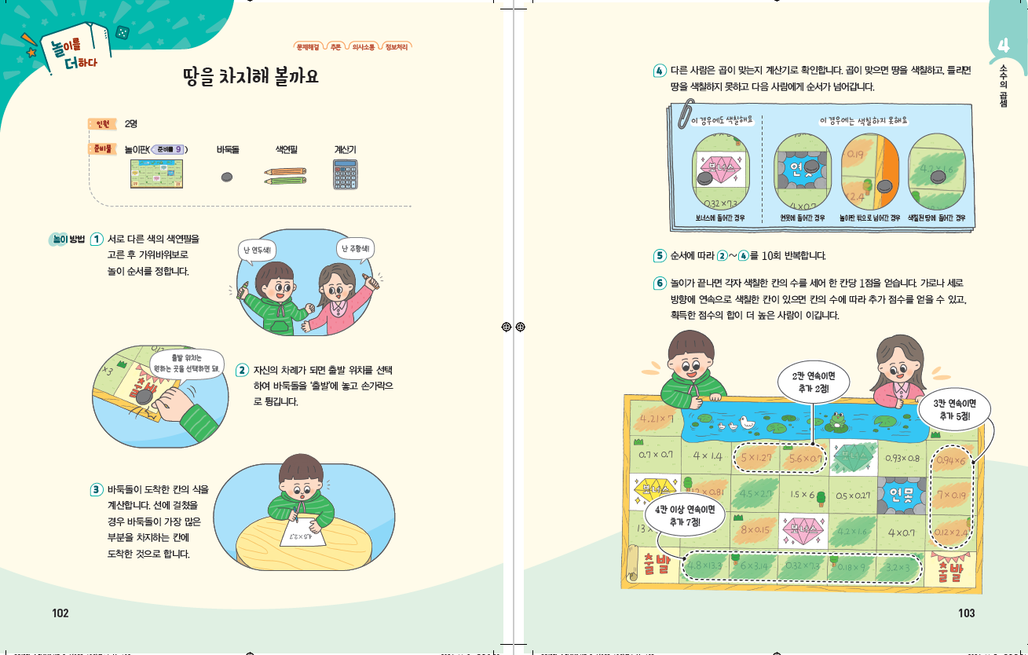

Slide 3

수학_5-2-4_놀이를 더하다_땅을 차지해 볼까요
교사/학생
땅을 차지해 볼까요
모둠을 구성한 다음 대표 기기로 활동해요!
인원
2명
준비물
놀이판(준비물 3), 바둑돌, 색연필, 계산기

Slide 4

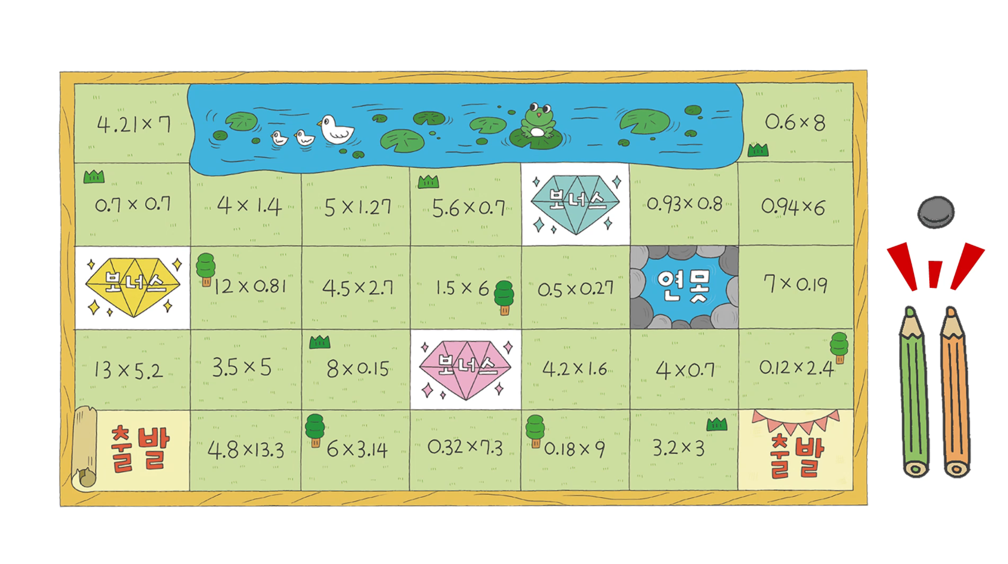
수학_5-2-3_놀이를 더하다_카드를 없애는 완벽한 방법
교사
교사
No | UI Description
1 | 버튼을 누르면 모둠 구성 기능이 팝업으로 노출
2 | 슬라이드 버튼
3 | 페이지 네비게이션
4 | 활동 영상 버튼 클릭 시 팝업에서 영상 재생
4
1
서로 다른 색의 색연필을 고른 후 가위바위보로 놀이 순서를 정합니다.
활동 영상
2
1
모둠 구성하기
3

Slide 5
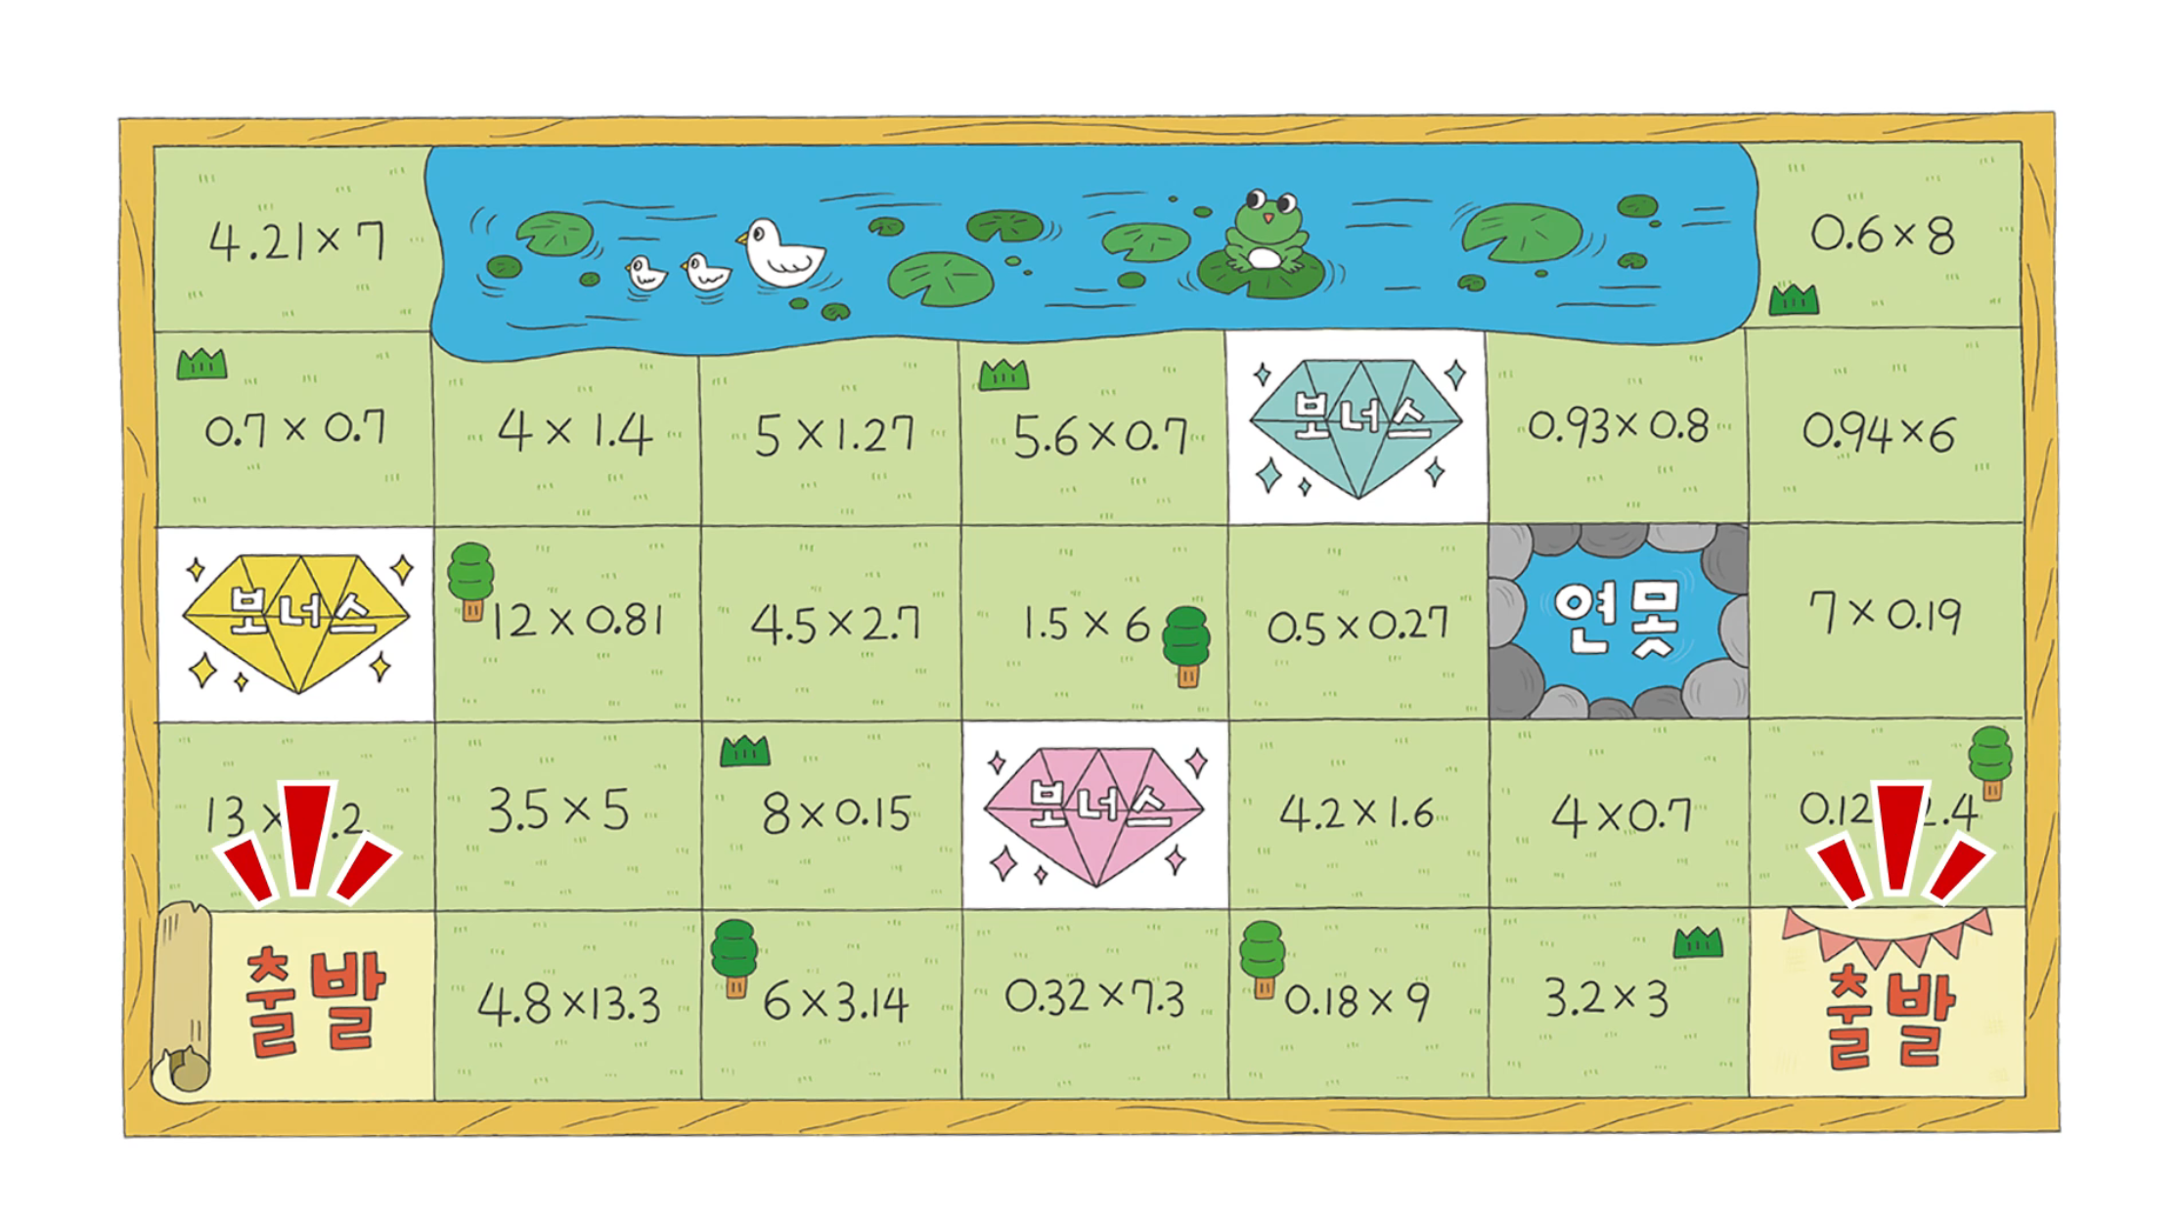
수학_5-2-3_놀이를 더하다_카드를 없애는 완벽한 방법
교사
교사
No | UI Description
1 | 버튼을 누르면 모둠 구성 기능이 팝업으로 노출
2 | 슬라이드 버튼
3 | 페이지 네비게이션
4 | 활동 영상 버튼 클릭 시 팝업에서 영상 재생
4
2
자신의 차례가 되면 출발 위치를 선택하여 바둑돌을 ‘출발‘에 놓고 손가락으로 튕깁니다.
활동 영상
2
1
모둠 구성하기
3

Slide 6
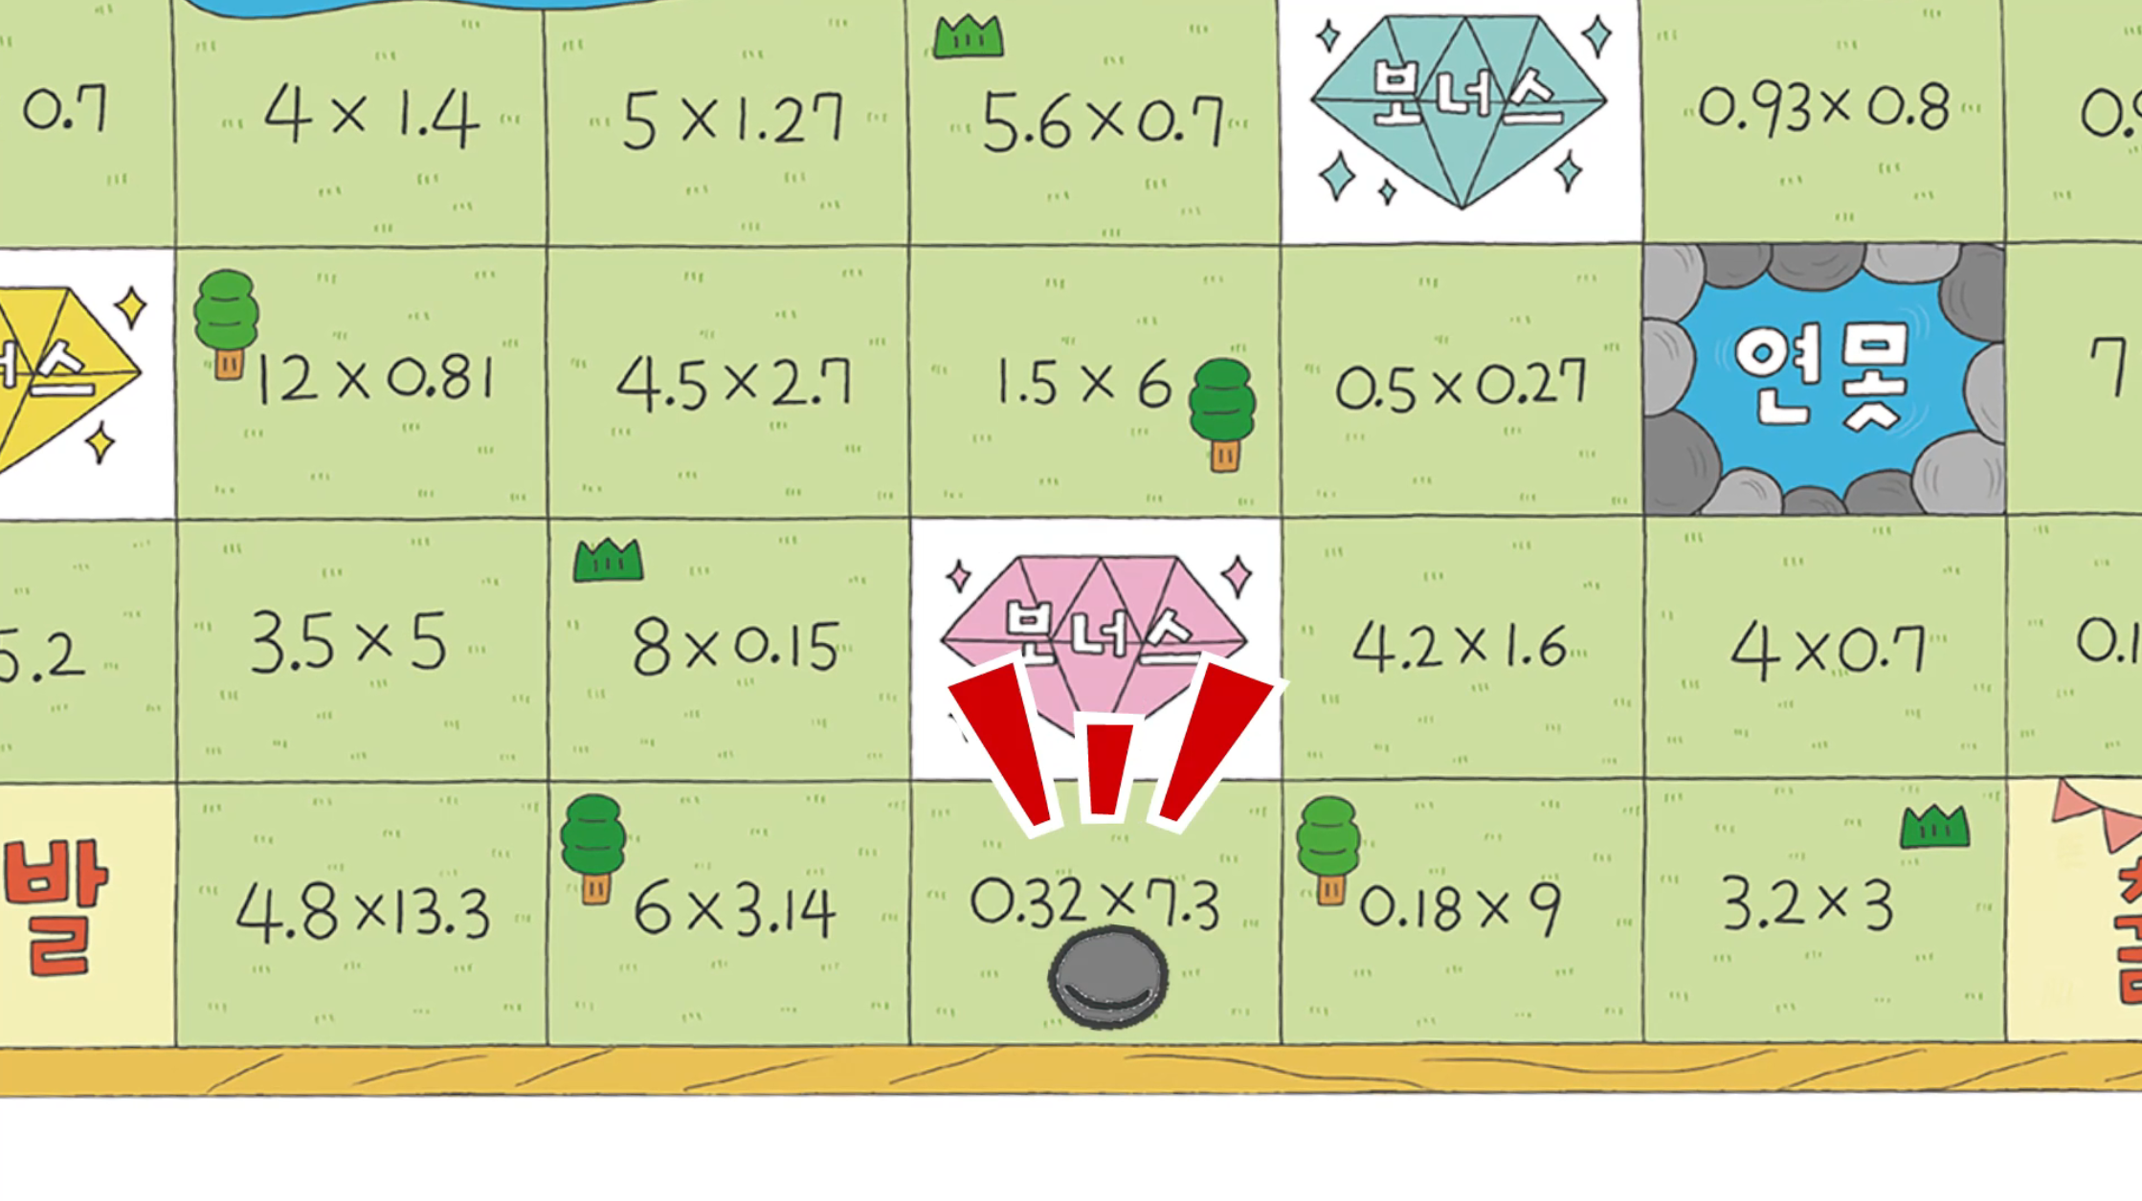
수학_5-2-3_놀이를 더하다_카드를 없애는 완벽한 방법
교사
교사
No | UI Description
1 | 버튼을 누르면 모둠 구성 기능이 팝업으로 노출
2 | 슬라이드 버튼
3 | 페이지 네비게이션
4 | 활동 영상 버튼 클릭 시 팝업에서 영상 재생
4
3
바둑돌이 도착한 칸의 식을 계산합니다. 선에 걸쳤을 경우 바둑돌이 가장 많은 부분을 차지하는 칸에 도착하는것으로 합니다.
활동 영상
2
1
모둠 구성하기
3

Slide 7
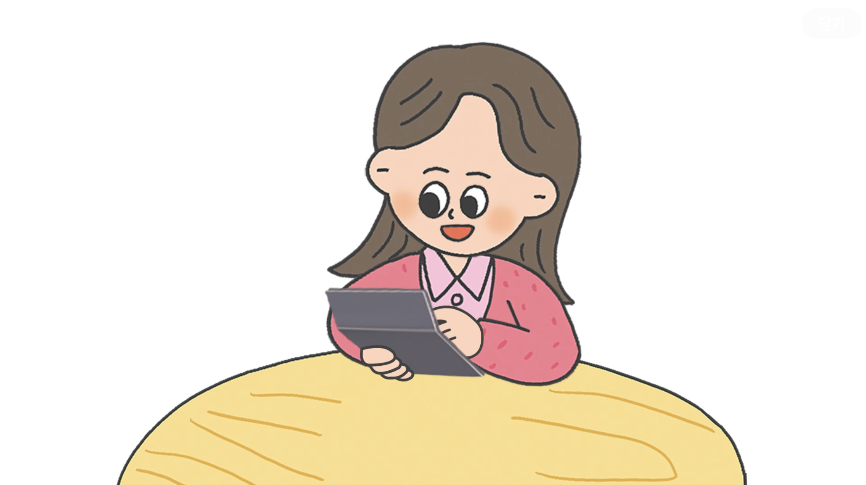
수학_5-2-3_놀이를 더하다_카드를 없애는 완벽한 방법
교사
교사
No | UI Description
1 | 버튼을 누르면 모둠 구성 기능이 팝업으로 노출
2 | 슬라이드 버튼
3 | 페이지 네비게이션
4 | 활동 영상 버튼 클릭 시 팝업에서 영상 재생
4
4
다른 사람은 곱이 맞는지 계산기로 확인합니다. 곱이 맞으면 땅을 색칠하고, 틀리면 땅을 색칠하지 못하고 다음 사람에게 순서가 넘어갑니다.
활동 영상
2
1
모둠 구성하기
3

Slide 8
수학_5-2-3_놀이를 더하다_카드를 없애는 완벽한 방법
교사
교사
No | UI Description
1 | 버튼을 누르면 모둠 구성 기능이 팝업으로 노출
2 | 슬라이드 버튼
3 | 페이지 네비게이션
4 | 활동 영상 버튼 클릭 시 팝업에서 영상 재생
4
5
순서에 따라 2~4를 10회 반복합니다.
활동 영상
2
1
모둠 구성하기
3

Slide 9
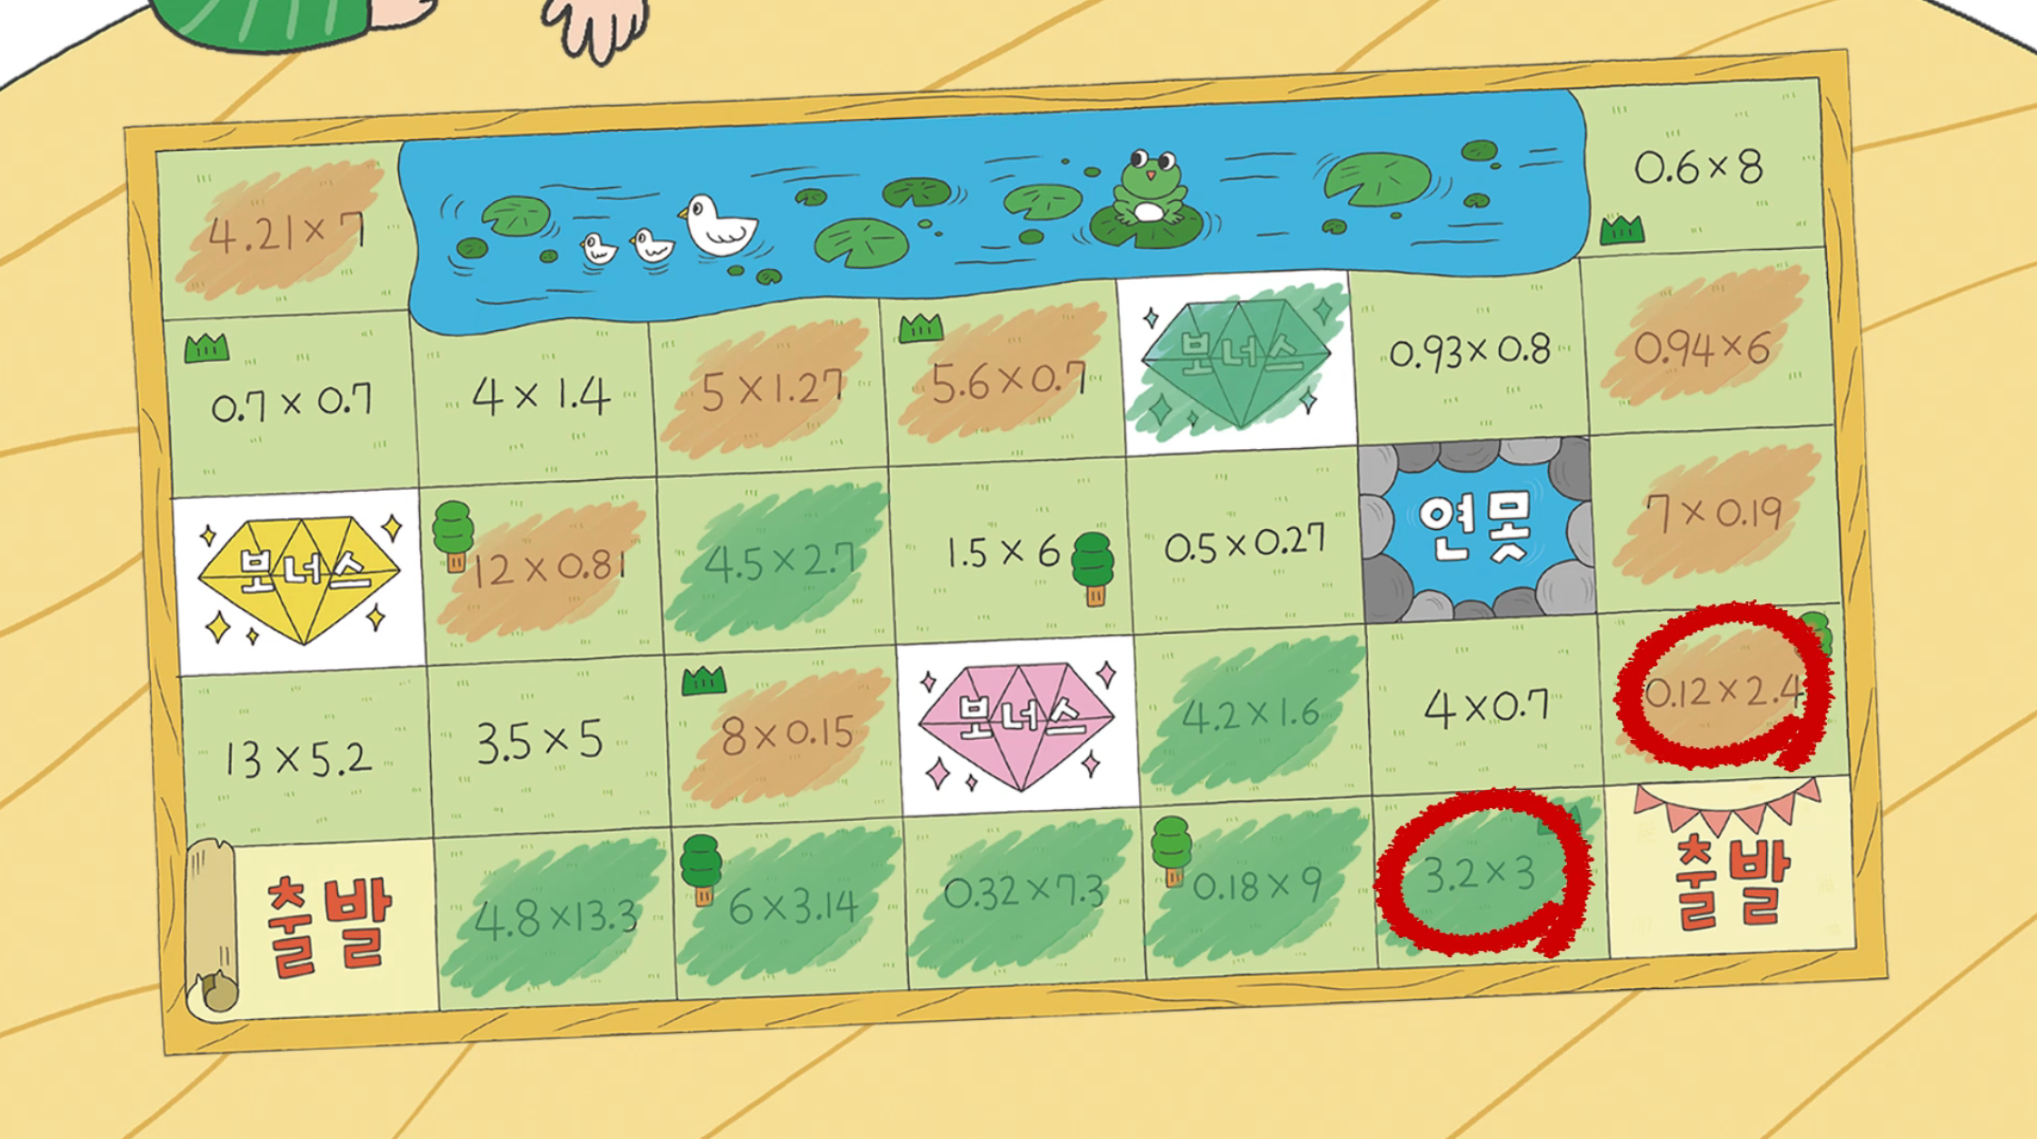
수학_5-2-3_놀이를 더하다_카드를 없애는 완벽한 방법
교사
교사
No | UI Description
1 | 버튼을 누르면 모둠 구성 기능이 팝업으로 노출
2 | 슬라이드 버튼
3 | 페이지 네비게이션
4 | 활동 영상 버튼 클릭 시 팝업에서 영상 재생
4
6
놀이가 끝나면 각자 색칠한 칸의 수를 세어 한 칸당 1점을 얻습니다. 가로나 세로 방향에 연속으로 색칠한 칸이 있으면 칸의 수에 따라 추가 점수를 얻을 수 있고, 획득한 점수의 합이 더 높은 사람이 이깁니다.
활동 영상
2
1
모둠 구성하기
3

Slide 10
수학_5-2-3_놀이를 더하다_카드를 없애는 완벽한 방법
학생
교사
No | UI Description
1 | 내 모둠 확인하기 버튼 초기는 비활성화 상태 교사가 완성된 모둠 정보를 전송하면 버튼이 활성화됨 버튼 클릭 시 내 모둠 정보를 확인할 수 있는 팝업 노출(플랫폼)
2 | 슬라이드 버튼
3 | 페이지 네비게이션
4 | 활동 영상 버튼 클릭 시 팝업에서 영상 재생
4
1
서로 다른 색의 색연필을 고른 후 가위바위보로 놀이 순서를 정합니다.
활동 영상
2
1
내 모둠 확인하기
3

Slide 11
수학_5-2-3_놀이를 더하다_카드를 없애는 완벽한 방법
학생
교사
No | UI Description
1 | 내 모둠 확인하기 버튼 초기는 비활성화 상태 교사가 완성된 모둠 정보를 전송하면 버튼이 활성화됨 버튼 클릭 시 내 모둠 정보를 확인할 수 있는 팝업 노출(플랫폼)
2 | 슬라이드 버튼
3 | 페이지 네비게이션
4 | 활동 영상 버튼 클릭 시 팝업에서 영상 재생
4
2
자신의 차례가 되면 출발 위치를 선택하여 바둑돌을 ‘출발‘에 놓고 손가락으로 튕깁니다.
활동 영상
2
1
내 모둠 확인하기
3

Slide 12
수학_5-2-3_놀이를 더하다_카드를 없애는 완벽한 방법
학생
교사
No | UI Description
1 | 내 모둠 확인하기 버튼 초기는 비활성화 상태 교사가 완성된 모둠 정보를 전송하면 버튼이 활성화됨 버튼 클릭 시 내 모둠 정보를 확인할 수 있는 팝업 노출(플랫폼)
2 | 슬라이드 버튼
3 | 페이지 네비게이션
4 | 활동 영상 버튼 클릭 시 팝업에서 영상 재생
4
3
바둑돌이 도착한 칸의 식을 계산합니다. 선에 걸쳤을 경우 바둑돌이 가장 많은 부분을 차지하는 칸에 도착하는것으로 합니다.
활동 영상
2
1
내 모둠 확인하기
3

Slide 13
수학_5-2-3_놀이를 더하다_카드를 없애는 완벽한 방법
학생
교사
No | UI Description
1 | 내 모둠 확인하기 버튼 초기는 비활성화 상태 교사가 완성된 모둠 정보를 전송하면 버튼이 활성화됨 버튼 클릭 시 내 모둠 정보를 확인할 수 있는 팝업 노출(플랫폼)
2 | 슬라이드 버튼
3 | 페이지 네비게이션
4 | 활동 영상 버튼 클릭 시 팝업에서 영상 재생
4
4
다른 사람은 곱이 맞는지 계산기로 확인합니다. 곱이 맞으면 땅을 색칠하고, 틀리면 땅을 색칠하지 못하고 다음 사람에게 순서가 넘어갑니다.
활동 영상
2
1
내 모둠 확인하기
3

Slide 14
수학_5-2-3_놀이를 더하다_카드를 없애는 완벽한 방법
학생
교사
No | UI Description
1 | 내 모둠 확인하기 버튼 초기는 비활성화 상태 교사가 완성된 모둠 정보를 전송하면 버튼이 활성화됨 버튼 클릭 시 내 모둠 정보를 확인할 수 있는 팝업 노출(플랫폼)
2 | 슬라이드 버튼
3 | 페이지 네비게이션
4 | 활동 영상 버튼 클릭 시 팝업에서 영상 재생
4
5
순서에 따라 2~4를 10회 반복합니다.
활동 영상
2
1
내 모둠 확인하기
3

Slide 15
수학_5-2-3_놀이를 더하다_카드를 없애는 완벽한 방법
학생
교사
No | UI Description
1 | 내 모둠 확인하기 버튼 초기는 비활성화 상태 교사가 완성된 모둠 정보를 전송하면 버튼이 활성화됨 버튼 클릭 시 내 모둠 정보를 확인할 수 있는 팝업 노출(플랫폼)
2 | 슬라이드 버튼
3 | 페이지 네비게이션
4 | 활동 영상 버튼 클릭 시 팝업에서 영상 재생
4
6
놀이가 끝나면 각자 색칠한 칸의 수를 세어 한 칸당 1점을 얻습니다. 가로나 세로 방향에 연속으로 색칠한 칸이 있으면 칸의 수에 따라 추가 점수를 얻을 수 있고, 획득한 점수의 합이 더 높은 사람이 이깁니다.
활동 영상
2
1
내 모둠 확인하기
3

Slide 16
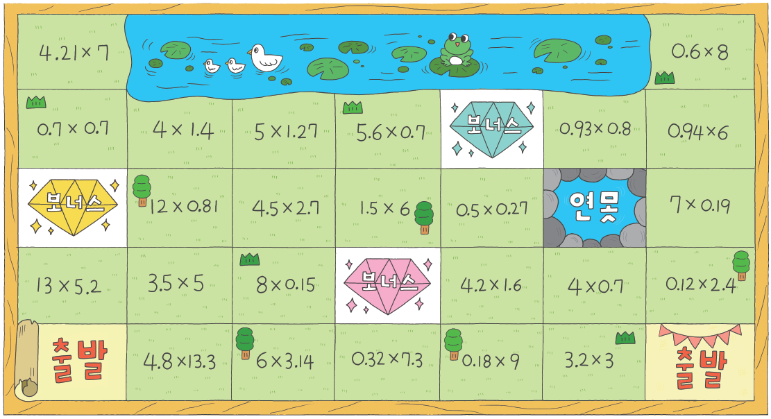

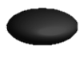

수학_5-2-4_놀이를 더하다_땅을 차지해 볼까요
No | UI Description
1 | 출발 버튼 말판에서 출발이라는 글자를 버튼으로 구성 클릭 시 바둑돌이 튕겨져 나감
2 | 입력창
3 | 리셋 버튼 클릭 시 2의 입력값이 지워짐
4 | 계산기 버튼 - 클릭 시 계산기 개발물 노출
5 | 친구 확인 버튼 - 클릭 시 말판의 색 선택창(5-1) 노출
5-1 | 색 선택시 말판의 해당 칸이 선택한 색으로 바뀜
6 | 입력창
7 | 대표 기기 변경하기 모둠 구성 시 결정된 대표 기기에 문제가 생겼을 때, 대표 기기를 변경할 수 있음 클릭 시 플랫폼의 대표 기기 변경 팝업 노출
7
대표 기기 변경하기
2
3
4
계산기
5
친구가 쓴 답이 맞았어요!
6
의 점수: 점
5-1
의 점수: 점
1
1

Slide 17
수학_5-2-4_놀이를 더하다_땅을 차지해 볼까요
No | UI Description
1 | 출발 버튼 말판에서 출발이라는 글자를 버튼으로 구성 클릭 시 바둑돌이 튕겨져 나감
2 | 입력창
3 | 리셋 버튼 클릭 시 2의 입력값이 지워짐
4 | 계산기 버튼 - 클릭 시 계산기 개발물 노출
5 | 친구 확인 버튼 - 클릭 시 말판의 색 선택창(5-1) 노출
5-1 | 색 선택시 말판의 해당 칸이 선택한 색으로 바뀜
6 | 입력창
7 | 제출 버튼 클릭 시 결과 화면이 선생님과 모둠 친구들 화면, 내 포트폴리오, 모둠 친구들의 포트폴리오에 저장됨
2
3
4
계산기
5
친구가 쓴 답이 맞았어요!
6
의 점수: 점
5-1
의 점수: 점
1
1
7
제출

